Slide 1

9小草和大树

Slide 2
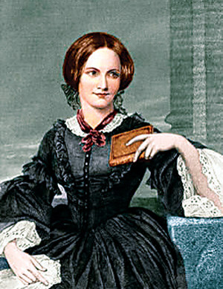

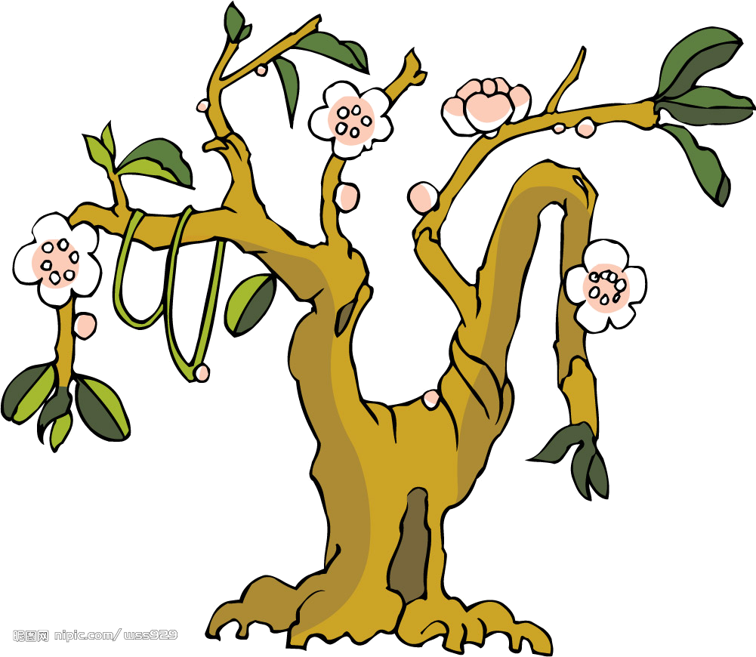
夏洛蒂简介
夏洛蒂·勃朗特出生于英国北部约克郡的豪渥斯，父亲是当地圣公会的一个穷牧师，母亲是家庭主妇。夏洛蒂·勃朗特排行第三，有两个姐姐、两个妹妹和一个弟弟。两个妹妹，即艾米莉·勃朗特和安妮·勃朗特，也是著名作家，因而在英国文学史上常有“勃朗特三姐妹”之称。

Slide 3
三姐妹姓名及作品
夏洛蒂·勃朗特
        《简·爱》
艾米莉
《呼啸山庄》
安恩
《艾格尼斯.格雷》

Slide 4

以长篇小说《简·爱》著称于世的
英国女作家
夏洛蒂·勃朗特
堪称逆境成才的典范。

Slide 5

我会认
kān
nì
piē
bèi
xiá
堪
逆
撇
辈
狭
堪称
逆境
撇开
前辈
狭窄
Notes:
用鼠标点击生字，依次出现该字的拼音和组词。

Slide 6
我会认
hénɡ
yì
qiān
ɡānɡ
衡
毅
铅
钢
平衡
毅力
铅笔
钢琴
Notes:
用鼠标点击生字，依次出现该字的拼音和组词。

Slide 7
堪称 逆境 典范 撇下
桂冠 提携 傲慢 训诫
徒劳 锥心 羞惭 发誓
陡峭 慎重 权衡 驰骋
罕见 毅力

Slide 8
áo áo dài bǔ
嗷嗷待哺 要强好胜 节衣缩食
yǐng liáo liáo zhuì zhuì
脱颖而出 寥寥无几 惴惴不安
孜孜不倦 大名鼎鼎 争分夺秒
wǎng
成年累月 枉费心血

Slide 9
同学们自由读课文，给课文分段，说说段意。
概述了《简·爱》的作者夏洛蒂·
勃朗特是一位在逆境中成材的典范。
第一段（1）
第二段（2～4）
讲述了生活在极度贫困家庭的夏洛蒂·勃朗特
坚持学习、写作，不断遭受着打击与失败。
第三段（5～7）
讲述了夏洛蒂·勃朗特姐妹经过慎重思考，
从写诗改为写小说，争分夺秒、孜孜不倦
终获成功。

Slide 10
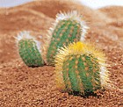
她的生命艰辛而又
壮丽，像一朵傲放于风
沙中的仙人掌花。
艰辛
壮丽

Slide 11
学习第一大段，同桌合作解决以下两个问题。
1、默读，文中把夏洛蒂·勃朗特比作什么？
2、认识仙人掌花吗？它生活在怎样的环境里？

Slide 12
朗读课文，说说主人公遭遇到了怎样的家庭不幸？
母亲不幸早逝，她不得不过早地承担起一部分维持家庭生计的责任。

Slide 13
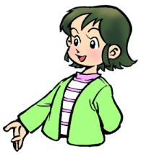
面对生活的艰辛，夏洛蒂没有退缩，他是怎么努力的呢？
（1）再艰苦再劳累，她都不肯放弃学习，上不起学，在家里跟父亲读书。
（2）她始终没有停止过写作尝试，希望用笔敲开幸运之门。
（3）
请同学们选择令你们感动的部分，读一读。

Slide 14
（1）作为姐姐，她不得不过早地承担起
一部分维持家庭生计的责任。除了洗
衣、烧饭、缝缝补补，还要拾柴、捡
破烂，替富有人家带孩子。
（2）她从小要强好胜，生活再艰苦再劳
累，都不肯放弃学习。上不起学，就和
弟妹们在家里跟父亲读书。
（3）尽管成年累月在艰难中谋生，她们
却始终没有停止过写作尝试，都希望用
笔敲开幸运之门。

Slide 15
苦难童年，艰难谋生
1、“洗衣、烧饭……拾柴、捡破烂......”
吃苦耐劳、坚忍不拔
2、“生活再艰苦再劳累，都不肯放弃学习……”
热爱学习、要强好胜
3、“始终没有停止写作尝试，希望用笔敲开
幸运之门”
不甘命运驱使、富有理想

Slide 16
读第三、四自然段，交流：
①在写作的道路上，夏洛蒂遇到哪些挫折？
（1）遭遇诗人嘲讽训诫。
（2）自费出版诗集，只卖出两本。

Slide 17
立志写诗，遭遇打击
“在大自然里,小草和大树都是上帝的安排。放弃你可贵而徒劳的追求吧——文学，不是妇女的事业，而且也不应该是妇女的事业。”

Slide 18
“在大自然里,小草和大树都是上帝的安排。放弃你可贵而徒劳的追求吧——文学，不是妇女的事业，而且也不应该是妇女的事业。”
妇女能从事的事业
“小草”指：
“大树”指：
妇女不能从事的事业
这句话不仅是对夏洛蒂.勃朗特的
沉重打击_，更反映出当时歧视妇女，对妇女充满偏见的社会风气。

Slide 19
读第三、四自然段，交流：
②夏洛蒂热切盼望的结果怎样？
她苦苦地等了几个月，直到第二年春天，才得到一封远不止使她失望的回信。
自由读信中的内容，谈谈你的感受。

Slide 20
读第三、四自然段，交流：
③面对这样傲慢的训诫，夏洛蒂当时的心情如何？
她在一阵锥心的羞惭和痛苦中昂起头来，把这封浸透冷酷和偏见的信钉到床头，让它随时刺激，鞭打自己的灵魂。

Slide 21
她在一阵锥心的羞惭和痛苦中昂起头
来，把这封浸透冷酷和偏见的信钉到
床头，让它随时刺激、鞭打自己的灵魂。
两个妺妹跟她一样被激怒了，发誓偏要
在这个“不是妇女的事业”上闯出一条
路来。
坚强、百折不挠、勇敢抗争

Slide 22
冷酷和偏见——
指当时歧视女性，认为女性不可能在文学事业上有所成就的观念。
7传统的观念和陈腐的偏见

Slide 23
十九世纪的英国，男女不平等的现象依然普遍存在。无论是上流社会，或是底层百姓，男性完全占据着家庭的主导地位。绝大部分妇女没有工作，没有收入，完全依附男性而生存。她们只能操持家务，照顾老人和孩子……
——摘自《十九世纪英国社会现状面面观》

Slide 24
读第三、四自然段，交流：
④沉重的打击，夏洛蒂屈服了吗？你从哪里看出来的？
沉重的打击只能使弱者低头叹息。夏洛蒂和两个妹妹没有悲观退缩，没有失去自信心。

Slide 25
这里的“誓言”，是三姐妹向传统挑战、与偏见抗争的宣言！

Slide 26
出版又失败——
沉重的打击只能使弱者低头叹息。
夏洛蒂和两个妹妹没有悲观退缩，没
有失去自信心。
于是三姐妹在荆棘丛中开拓新路，
向小说领域驰骋神思妙笔。
反复权衡，开拓新路

Slide 27
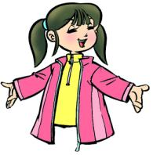
夏洛缔有没有通过写小说实现自己的理想，敲开幸运之门呢？她是如何敲开的？请同学们继续读课文，画出相关的句子。

Slide 28
她们的路走对了！她们硬是用钢铁般的意志，敲开了文学圣殿的大门，硬是用汗水和心血把“小草”浇灌成“大树”。
1、“她们的路走对了！”指什么？
答：指创作小说的道路。

Slide 29
硬是用汗水和心血把“小草”浇灌成“大树”
引号表示特殊含义。
“小草”----指的传统观念中妇女不能从事的文学事业。
“大树”----
指夏洛蒂姐妹在文学事业上取得
巨大成功和巨大影响力。
“小草”浇灌成“大树”，即指，夏洛蒂姐妹打破了妇女不可能从事文学事业的传统观念和陈腐偏见，取得了巨大成功。

Slide 30
三姐妹姓名及作品
夏洛蒂·勃朗特
        《简·爱》
艾米莉
《呼啸山庄》
安恩
《艾格尼斯.格雷》

Slide 31
三姐妹同时脱颖而出，
震动了英国乃至世界文坛，
成为世界文学史上少有的
盛事。

Slide 32

比喻句
她的生命艰辛而又
壮丽，像一朵傲放于风
沙中的仙人掌花。
艰辛
壮丽

Slide 33
大树
小草
1、童年 遭不幸
夏洛蒂·勃朗特《简·爱》
2、写诗 遭嘲讽
艾米莉《呼啸山庄》
3、出版 又失败
安恩《艾格尼斯.格雷》

Slide 34
小草和大树
★成功前的夏洛蒂——比喻成小草，在艰辛和磨难中，以顽强的生命力，茁壮成长。
★将成功后的夏洛蒂——比喻成大树，突出她的成就非凡。
★在自然界中，小草虽然不能变成大树，但在文学界，夏洛蒂姐妹却创造了这样的奇迹！

